Slide 1
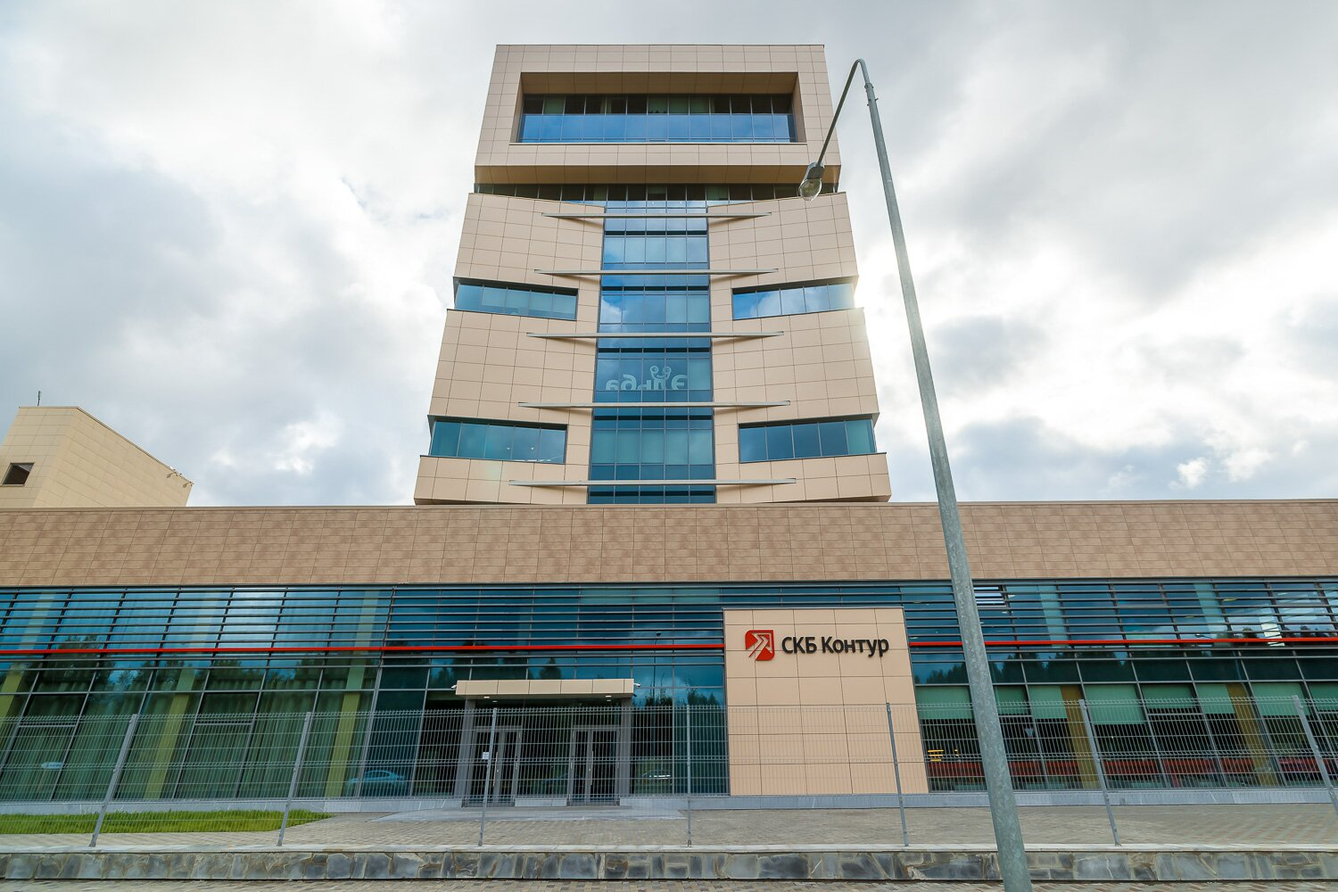
Notes:
Здесь я обычно шучу, что мы построили в Екатеринбурге свой собственный офис, и теперь пихаем фотографии оттуда вообще в каждую презентацию, так что потерпите 30 секунд, пока я их прощёлкаю.
Можно добавить, что хотя это и Екатеринбургский офис, он задаёт стандарт всем остальным офисам, и в Ижевске постепенно становится также круто (или уже стало? Этот вопрос обсуждали полгода назад, я не в курсе, как быстро развивается ситуация).
Если тебе это не нравится, можешь удалить весь блок, он не смысловой.

Slide 2
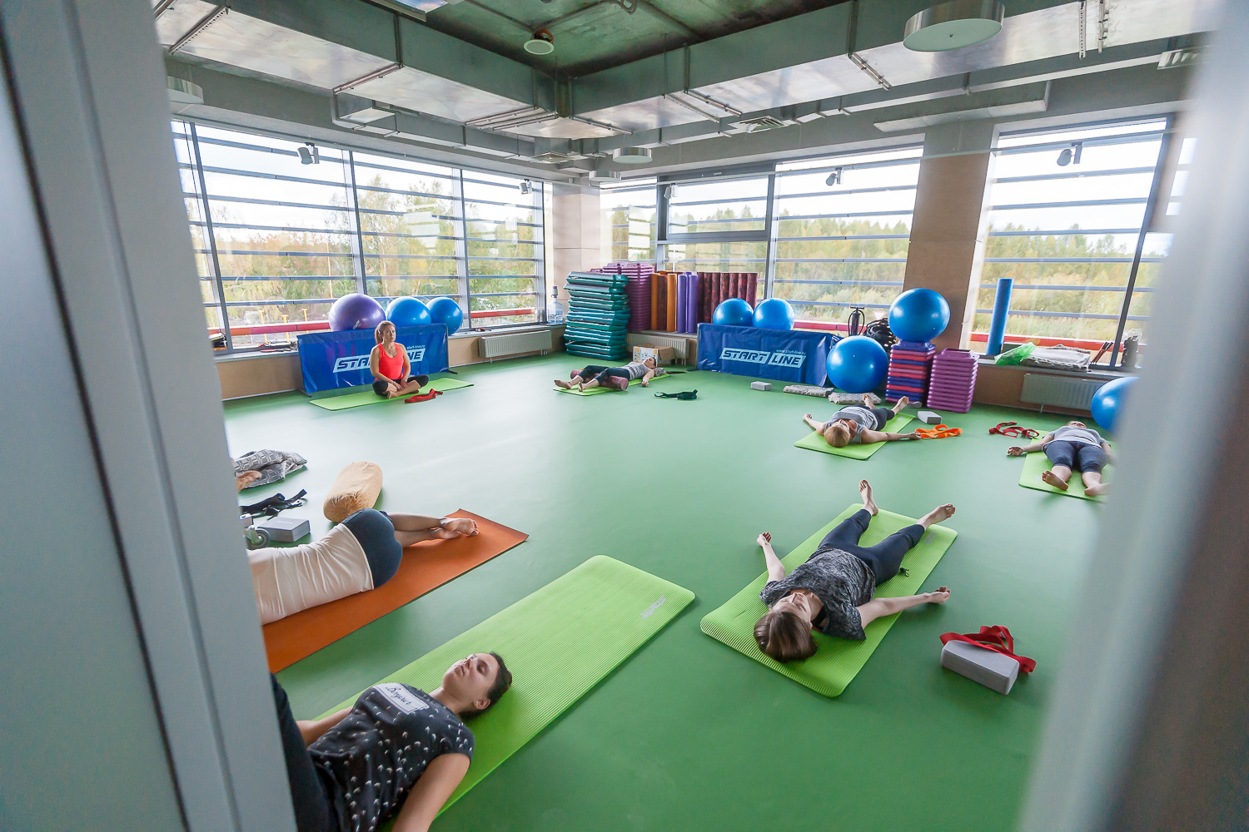

Slide 3
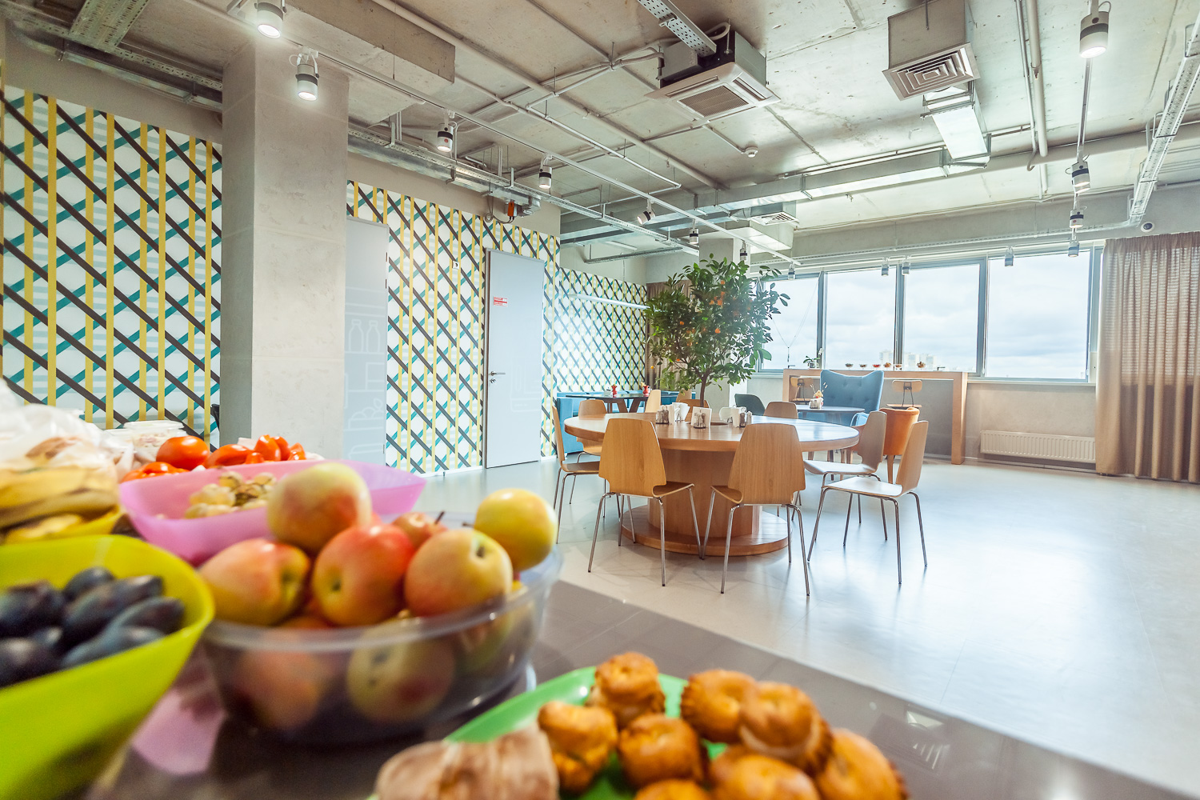

Slide 4
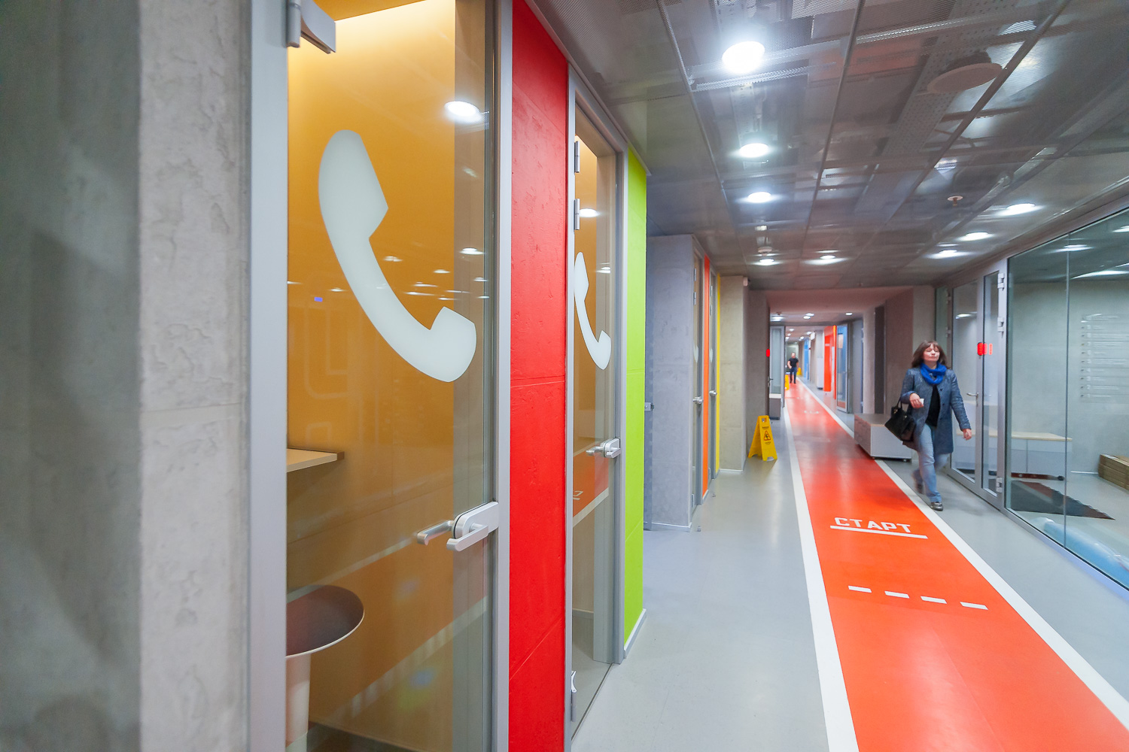

Slide 5
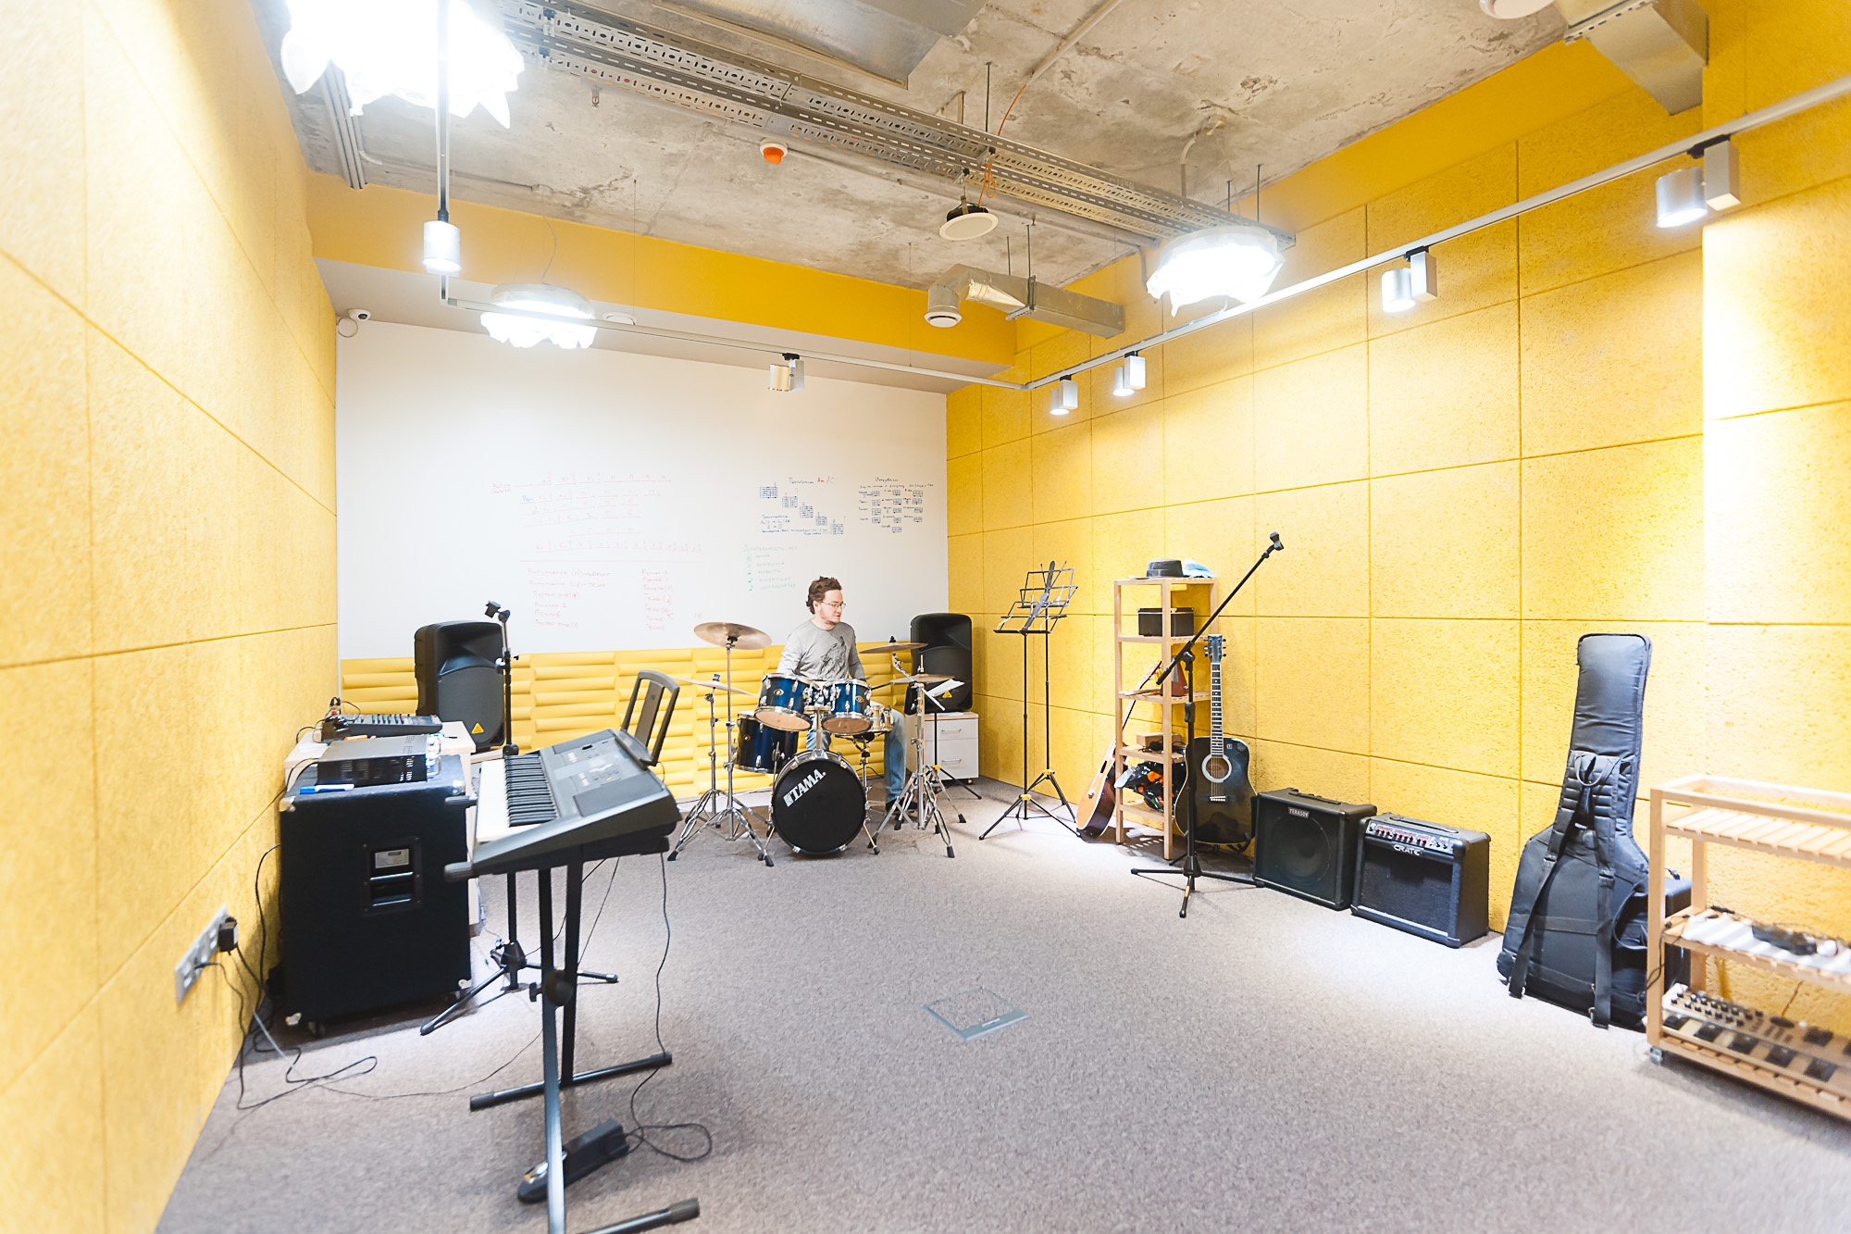

Slide 6
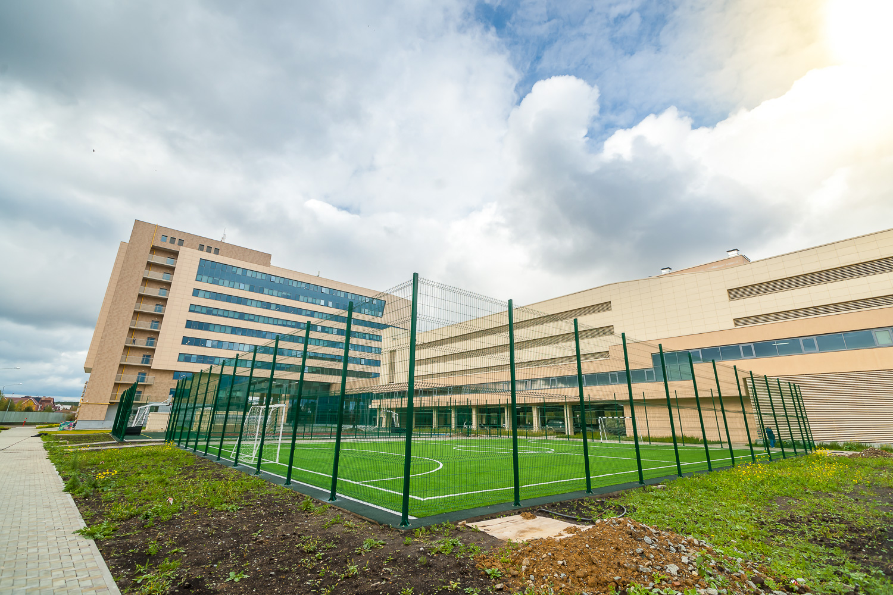

Slide 7
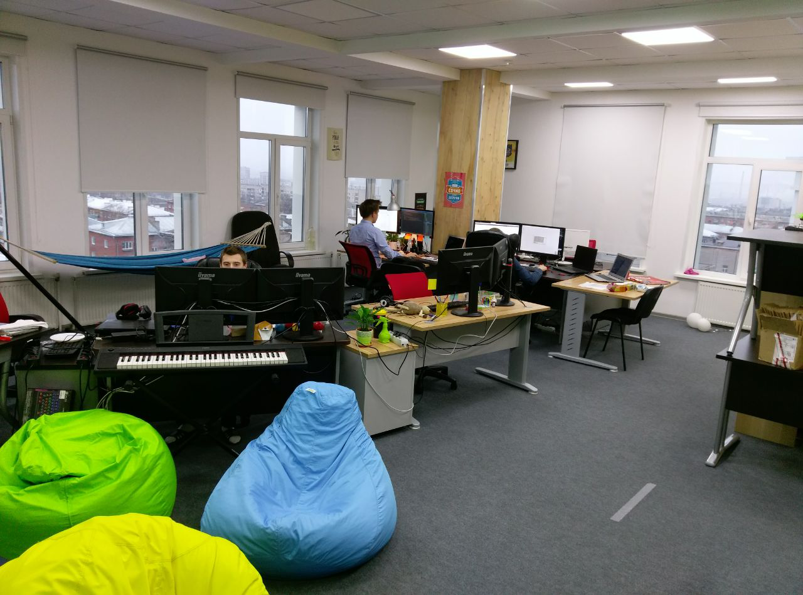

Slide 8
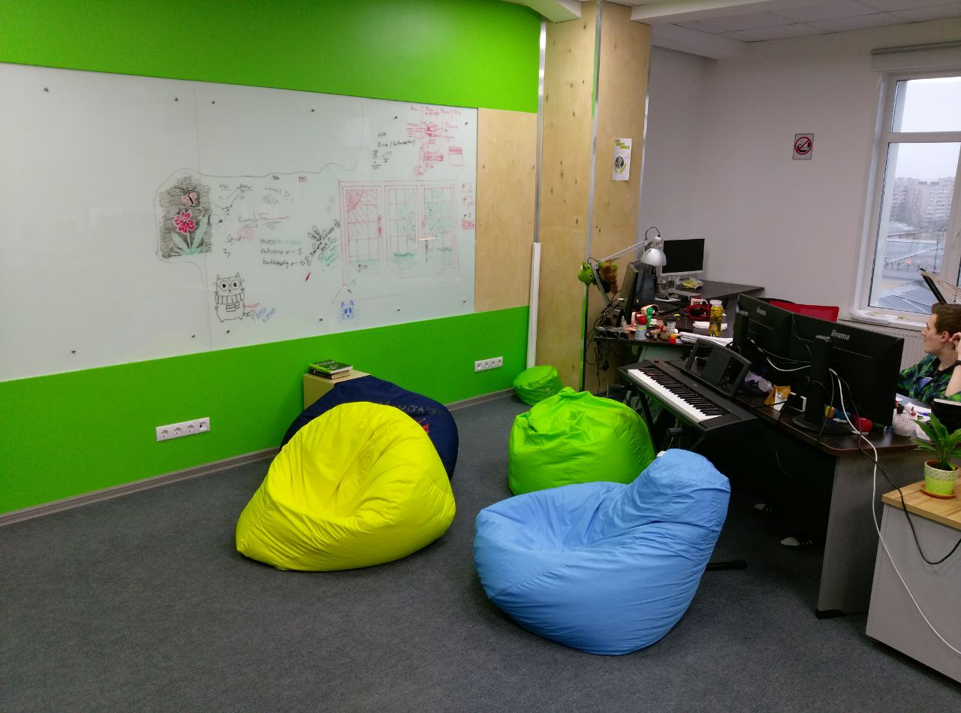

Slide 9

Notes:
Ну а теперь давайте перейдём к сути.

Slide 10

Вы знаете, чем занимается Контур?
Notes:
Контур не делает продуктов для физических лиц, так что врядли вы с нами сталкивались, поэтому я потрачу немного времени и расскажу, кто мы такие и чем занимаемся.

Slide 11
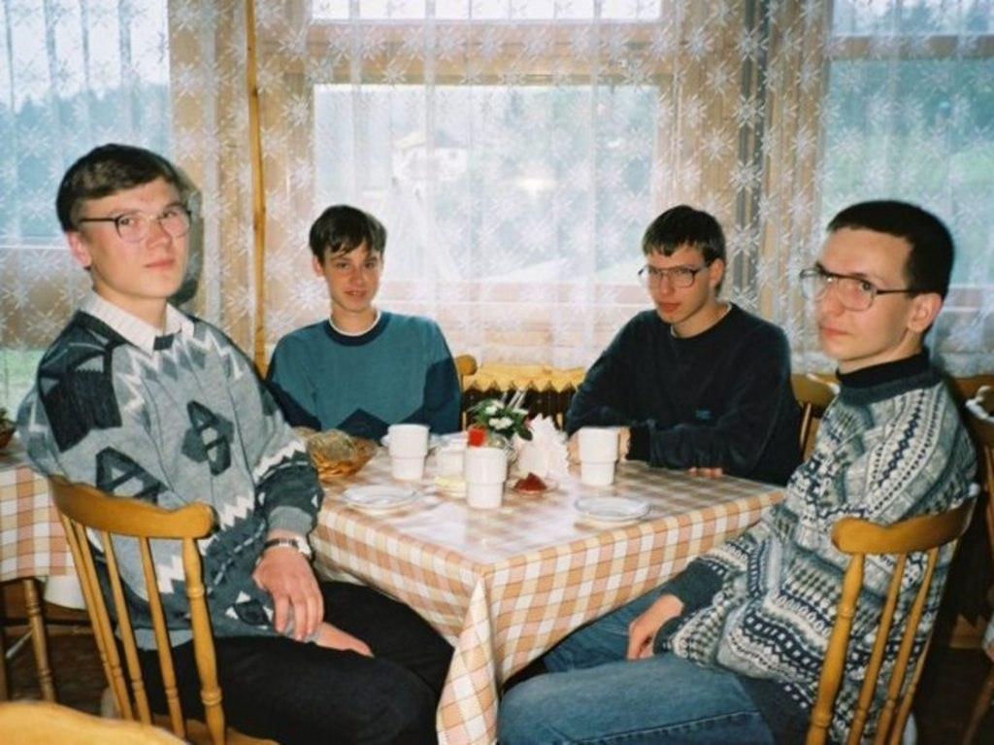
Notes:
Я понимаю, что звучит это всё не очень весело, может быть у вас даже какая-то такая картинка в голове возникла, но на самом деле у нас…

Slide 12
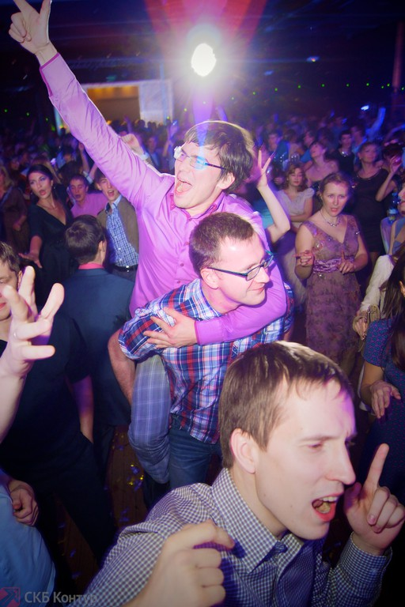
Notes:
…довольно весело. Кстати, в фиолетовой рубашке – менеджер разработки, а едет он на разработчике, что, в целом, отражает суть вещей! Ладно, это шутка, на самом деле работа у нас выглядит примерно вот так…

Slide 13
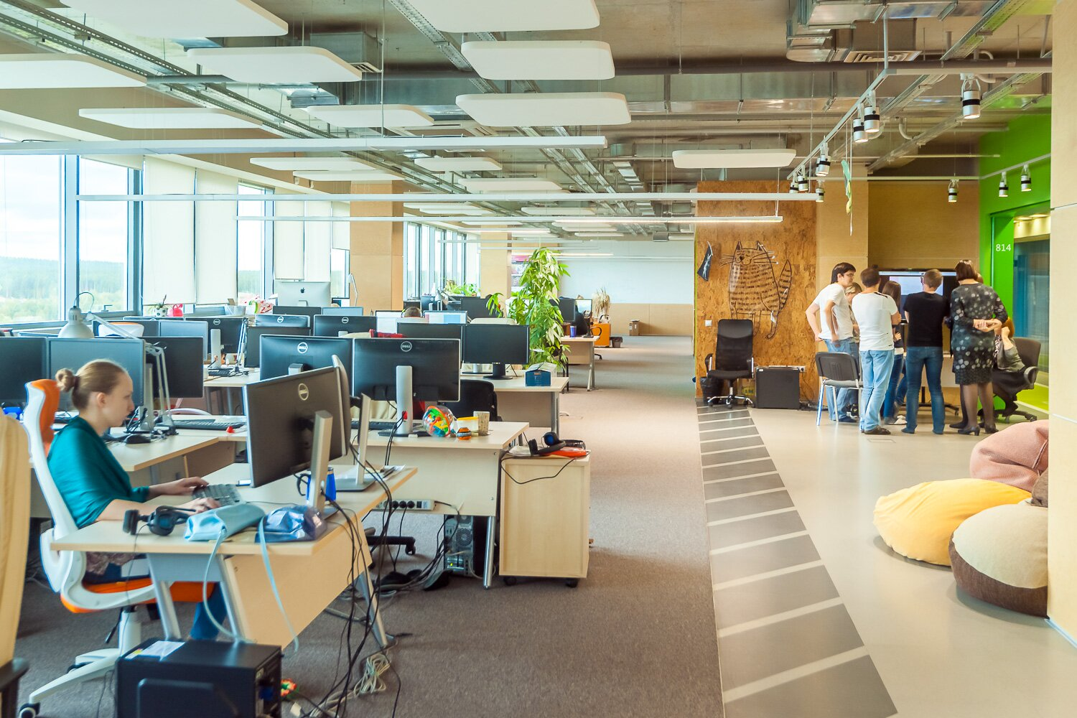
Notes:
Вот так и выглядит. Переходим к следующей части, в которой я очень кратко расскажу про роли в наших командах разработки, т.е., расскажу, кем можно работать в нашем производящем подразделении.

Slide 14
Роли
Notes:
Кроме тех ролей, про которые я расскажу, конечно же, есть и полный спектр стандартных ролей от уборщиц до генеральных директоров, но сегодня они – вне зоны нашего внимания.

Slide 15
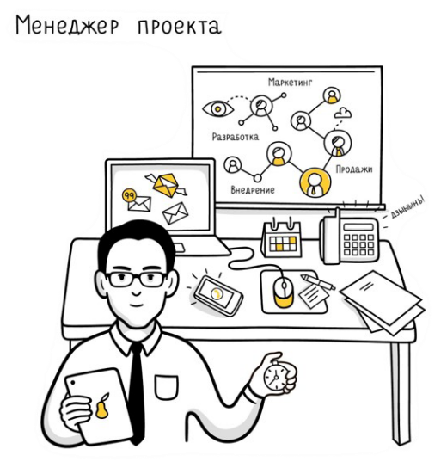
Маркетинг
Продажи
Финансы
Продвижение
Стратегия развития
Техподдержка
Разработка
…
Notes:
Здесь и дальше у меня проведены аналогии со строительством – потому что разработка программ очень похожа на строительство зданий. Ты можешь придумать другую метафору.
Менеджер проекта.
Задерживается сдача в эксплуатацию, меняется подход к строительству или снижается цена — все в его ведении. Обычно менеджера проекта опознают по незамолкающему телефону, а до рабочего места он идет пару часов, успевая за 20 метров от лифта до рабочего стола решить десяток дел.

Slide 16
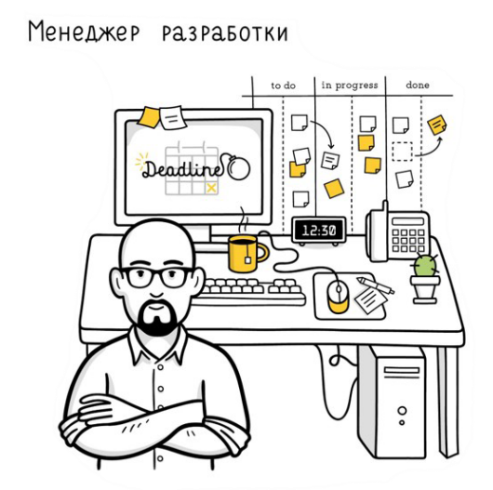
«Конвейер не должен останавливаться!»
Связь с заказчиком/клиентами
Команда разработки
Notes:
чтобы кирпичи привезли на этапе возведения стен, а не после сдачи дома, чтобы маляры не начали красить стену в обход штукатуров и чтобы маляры и штукатуры вообще были.

Slide 17
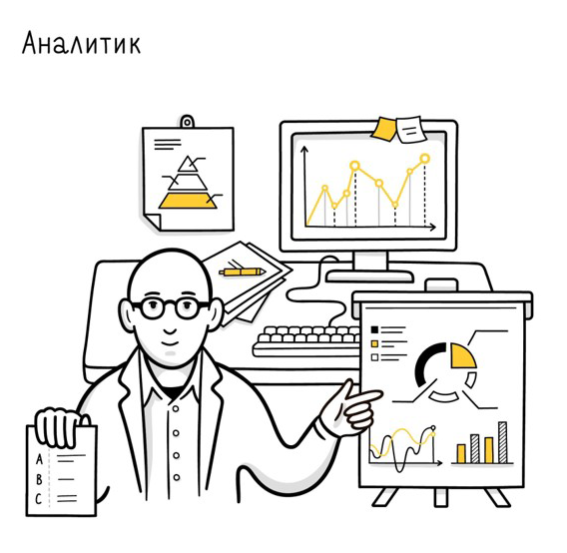
Эксперт в предметной области
И в законодательстве!
Быстро разбирается в новом
Перерабатывает информацию в задачи
Notes:
Хороший аналитик умеет быстро разбираться в новых областях: еще вчера мы строили многоквартирный дом, а сегодня знаем, как закладывать фундамент космопорта.
Это ½ архитектора

Slide 18
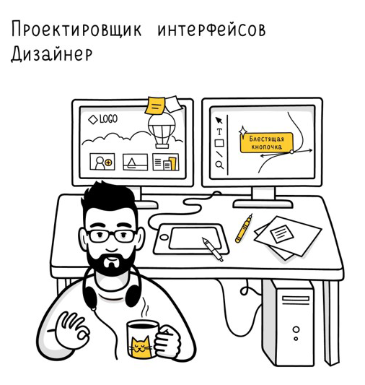

Slide 19
Делает удобно
Делает красиво
Notes:
Их задача — создать такой интерфейс, чтобы пользователю было просто с ним взаимодействовать. Внешний вид дома и удобство расположения комнат важны не меньше прочности конструкции, поэтому не стоит недооценивать труд тех, кто заботится о красоте и комфорте. Представьте, что все розетки в вашем доме были бы на потолке, а у дверей не было бы ручек.
Эти люди знают, как спроектировать дворец из хрусталя или разместить на шести сотках два дома, баню, гараж и летнюю террасу с беседкой и футбольным полем.
Это 2/2 архитектора.

Slide 20

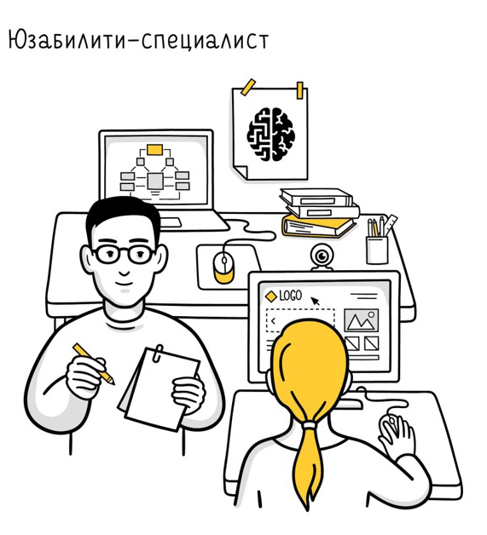

Slide 21
Проверяет, что удобно
Проверяет, что красиво
Notes:
Эти люди показывают нарисованные интерфейсы пользователям и проверяют, всё ли тем понятно, легко и удобно. А ещё заранее общаются с потенциальными клиентами, чтобы выяснить их потребности. Гораздо логичнее спросить у будущих жильцов, сколько им нужно комнат, какого метража и назначения, перед строительством дома, чем перекраивать пространство после сдачи в эксплуатацию.

Slide 22
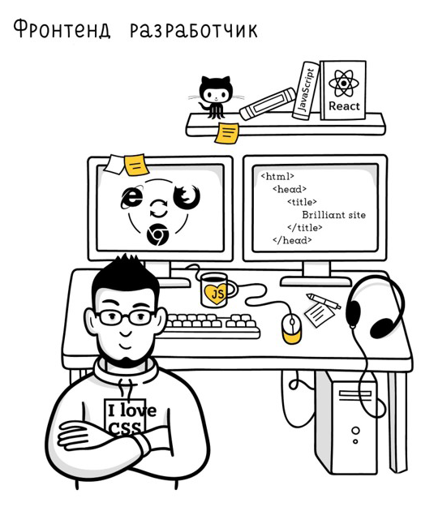
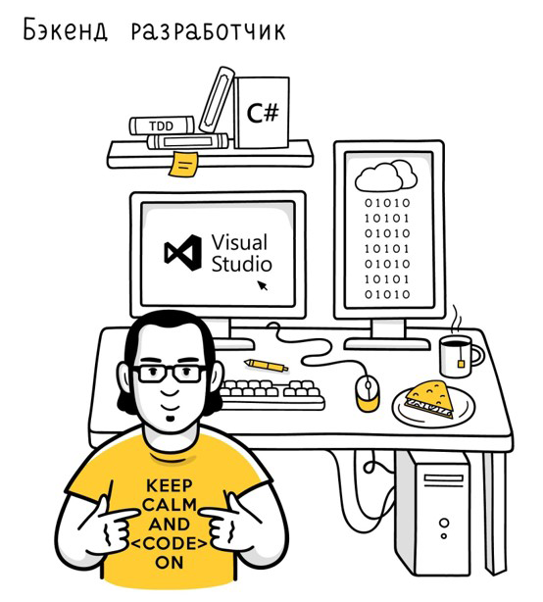

Slide 23
Notes:
Front-end отвечают за то, что вы видите и можете потрогать: от цвета дома до работающих розеток.
Back-end создают «внутренности» системы — очень важные, но незаметные для пользователя. Они отвечают за то, чтобы дом выдерживал все возложенные на него функции: был прочным, защищал от холода и ветра, чтобы по водопроводу текла вода, а не нефть.
На самом деле это разделение очень условное. Можно придумать ещё массу, например есть архитекторы системы, бизнес-программисты, программисты баз данных…

Slide 24
Программисты
По типу задач
Back-end
Front-end
Server side
Data Scientist
…
По платформе
Windows
Linux
Android
iOS
Веб
…
По языку
C#
Java
Python
… тысячи
По уровню
Джуниор
Миддл
Синиор
Техлид
…
Другое
Notes:
Этот слайд скрыт, потому что у студенты это должны знать, но если захочешь, можешь вставить.

Slide 25
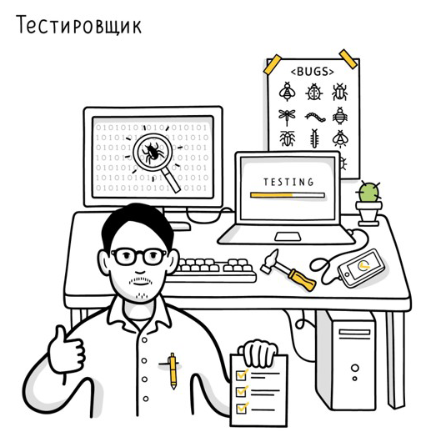

Slide 26
Пытается всё сломать
Notes:
Проверяют, что всё функционирует, как задумывалось, нигде нет ошибок и если кнопка А должна приводить к действию Д, то это всегда работает. В общем, всеми способами пытаются сломать то, что сделали до них. В некотором роде это контроль качества: стены должны устоять под натиском полок или новой 50-дюймовой «плазмы», а потолок — не обрушиться от батута, который поставят соседи сверху.

Slide 28
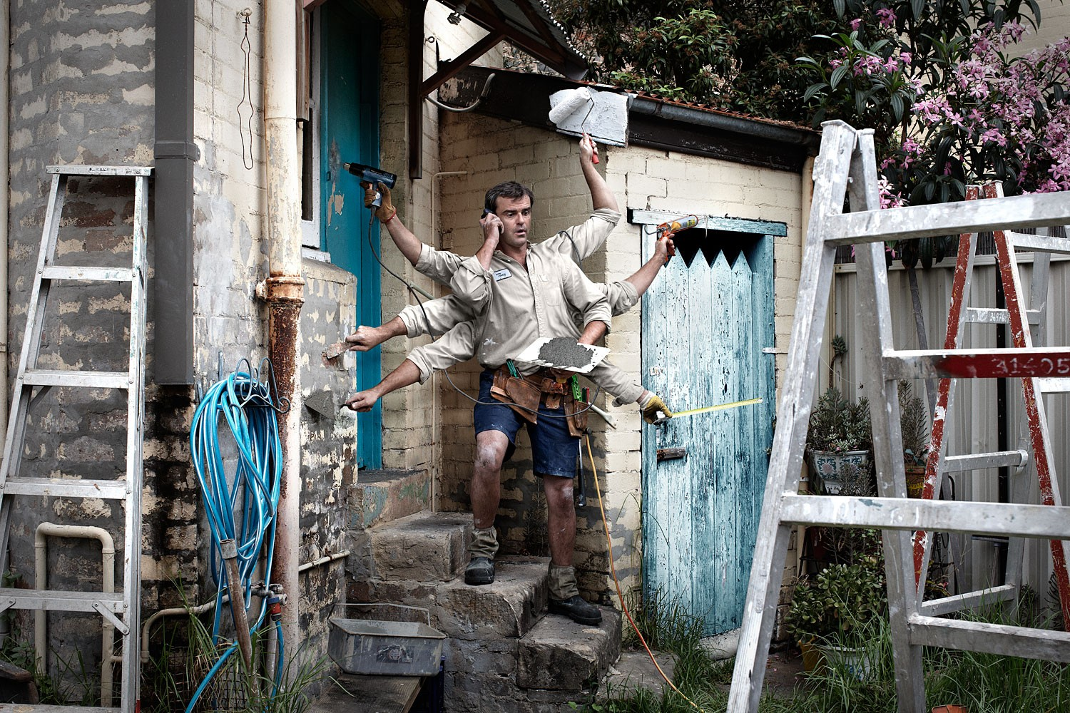
Notes:
Кстати, все эти роли очень хорошо смешиваются в стартапах.

Slide 29
Подробнее про каждую профессию
bit.ly/profi16

Slide 30
А делать-то чего?
Наши online-курсы: ulearn.me
Летняя стажировка: kontur.ru/intern
Другие образовательные проекты: kontur.ru/edu
Notes:
Надо рассказать, как к нам попасть: учиться на наших онлайн курсах, приходить к нам на летнюю стажировку.
Еёщ у нас периодически бывают другие проекты, про них можно прочитать на странице контура для студентов.

Slide 31
Спасибо за внимание!
kontur.ru/edu
vk.com/kontur_student
t.me/kontur_student
kontur-student@kontur.ru

